Slide 1
Competence Editor
Michael Weinberger
User- und Rollenmanagement
09. 06. 2016

Slide 2
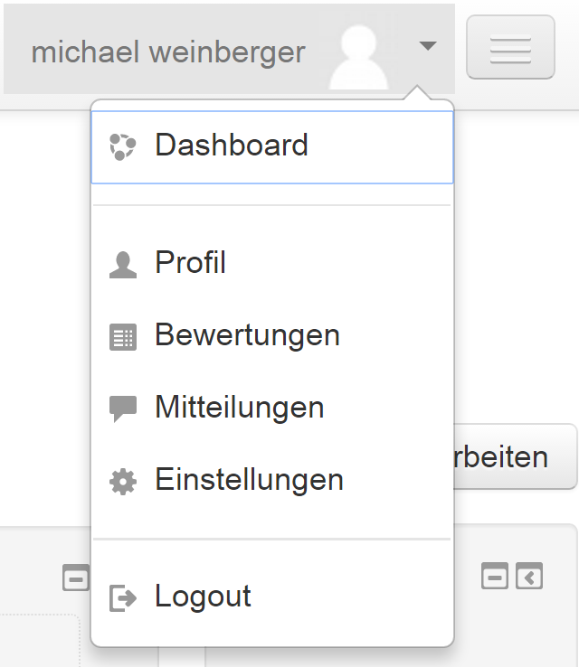
Überblick
Einführung
Erste Schritte
Wie wurde es umgesetzt
Abschluss
2

Slide 3
Was ist das?
Authentifizierung bereitstellen und die zugewiesene Rolle gewährleisten
Das Konzept:
Anmeldung mit Schul-Anmeldedaten
Erstellen/Erweitern von Funktionen

Slide 4
Erste Schritte
Einarbeitung in LDAP, Schul-AD
Anbindung Moodle an beliebigen Verzeichnisdienst
Automatisierung VPN-Verbindung

Slide 5
Rollenmanagement
Login Aufgabenpool in Python
Bestehendes Benutzersystem als Faktor
Gewährleistung der spez. Rollen

Slide 6
Verschlüsselte Kommunikation
Sensible Logindaten
SSL/TLS, hinreichend abhörsicher
Let‘s Encrypt!
Self-signed Zertifikat, Neukonfiguration
6

Slide 7
Vielen Dank für Ihre Aufmerksamkeit!

